Slide 1
Dostęp do świadczeń zdrowotnych w powiecie wodzisławskim w 2015 roku

Slide 2
Powiat wodzisławski w liczbach (populacja) cz. 1
Populacja na podstawie danych z Głównego Urzędu Statystycznego (stan w dniu 30 VI 2015 r.):
Populacja ogółem: 157 892 osób
Mężczyźni: 76 807 osób
Kobiety: 81 085 osób

Slide 3
Powiat wodzisławski w liczbach (populacja) cz. 2
Grupy wiekowe na podstawie danych z Głównego Urzędu Statystycznego (stan w dniu 30 VI 2015 r.)
Grupy wiekowe | Mężczyźni | Kobiety
do 18 | 15 349 | 14 695
od 19 do 64 | 51 184 | 51 596
65 i więcej | 10 274 | 14 794

Slide 4
Powiat wodzisławski w liczbach (populacja) cz. 3
Grupy wiekowe na podstawie danych z Głównego Urzędu Statystycznego (stan w dniu 30 VI 2015 r.)

Slide 5
Powiat wodzisławski w liczbach (populacja) cz. 4
Liczba leczonych mieszkańców powiatu wodzisławskiego
w zestawieniu z jego populacją w grupach wiekowych

Slide 6
Zabezpieczenie dostępu do świadczeń cz. 1
Liczba świadczeniodawców oraz liczba miejsc realizacji świadczeń (poradni/oddziałów) z uwzględnieniem rodzaju, na terenie powiatu wodzisławskiego
Rodzaj świadczenia | Liczba świadczeniodawców (wg unikalnych identyfikatorów) | Liczba oddziałów | Liczba poradni | Liczba pozostałych (inne niż oddział/poradnia)
PODSTAWOWA OPIEKA ZDROWOTNA | 43 |  | 112 | 66
AMBULATORYJNA OPIEKA SPECJALISTYCZNA | 37 |  | 81 | 4
LECZENIE SZPITALNE | 5 | 22 |  | 3
OPIEKA PSYCHIATRYCZNA I LECZENIE UZALEŻNIEŃ | 6 | 4 | 6 | 1
REHABILITACJA LECZNICZA | 9 | 2 | 8 | 8
LECZENIE STOMATOLOGICZNE | 34 |  | 37
PROFILAKTYCZNE PROGRAMY ZDROWOTNE | 2 |  | 1 | 1
ŚWIADCZENIA ZDROWOTNE KONTRAKTOWANE ODRĘBNIE | 3 |  | 1 | 3
ZAOPATRZENIE W WYROBY MEDYCZNE | 22 |  | 1 | 35
ŚWIADCZENIA PIELĘGNACYJNE I OPIEKUŃCZE | 5 | 1 |  | 5
OPIEKA PALIATYWNA I HOSPICYJNA | 1 |  | 1 | 1
RATOWNICTWO MEDYCZNE | 1 |  |  | 5

Slide 7
Zabezpieczenie dostępu do świadczeń cz. 2
Rodzaje wykonywanych świadczeń na terenie powiatu wodzisławskiego
w 2015 roku – kwota planu
Rodzaj świadczenia | Plan - kwota
LECZENIE SZPITALNE | 69 988 325 zł
OPIEKA PSYCHIATRYCZNA I LECZENIE UZALEŻNIEŃ | 15 825 250 zł
AMBULATORYJNA OPIEKA SPECJALISTYCZNA | 15 288 043 zł
RATOWNICTWO MEDYCZNE | 6 311 708 zł
LECZENIE STOMATOLOGICZNE | 5 341 535 zł
REHABILITACJA LECZNICZA | 4 785 146 zł
ŚWIADCZENIA ZDROWOTNE KONTRAKTOWANE ODRĘBNIE | 4 774 034 zł
ŚWIADCZENIA PIELĘGNACYJNE I OPIEKUŃCZE | 3 131 815 zł
PODSTAWOWA OPIEKA ZDROWOTNA - ŚWIADCZENIA NOCNEJ I ŚWIĄTECZNEJ OPIEKI | 2 912 400 zł
PROFILAKTYCZNE PROGRAMY ZDROWOTNE | 267 751 zł
OPIEKA PALIATYWNA I HOSPICYJNA | 193 684 zł
ZAOPATRZENIE W WYROBY MEDYCZNE | NIE DOTYCZY

Slide 8
Pacjenci – miejsca leczenia cz. 1
W 2015 roku spośród 157 892 mieszkańców powiatu
wodzisławskiego leczonych było 125 122 osób, w tym:
84 388 tylko na terenie swojego powiatu
6 613 tylko poza powiatem (na terenie woj. śląskiego)
34 121 na terenie swojego powiatu oraz poza powiatem (na terenie woj. śląskiego)

Slide 9
Pacjenci – miejsca leczenia cz. 2
Porównanie liczby świadczeń udzielanych w powiecie
wodzisławskim oraz poza nim
Rodzaj świadczenia | Świadczenia udzielane w powiecie wodzisławskim |  | Świadczenia udzielane poza powiatem wodzisławskim
 | Liczba świadczeń | Udział procentowy liczby świadczeń | Liczba świadczeń | Udział procentowy liczby świadczeń
PODSTAWOWA OPIEKA ZDROWOTNA | 596 350 | 93,67% | 40 267 | 6,33%
AMBULATORYJNA OPIEKA SPECJALISTYCZNA | 216 254 | 73,42% | 78 286 | 26,58%
LECZENIE SZPITALNE | 35 534 | 61,72% | 22 042 | 38,28%
OPIEKA PSYCHIATRYCZNA I LECZENIE UZALEŻNIEŃ | 19 898 | 60,89% | 12 778 | 39,11%
REHABILITACJA LECZNICZA | 49 979 | 88,38% | 6 571 | 11,62%
LECZENIE STOMATOLOGICZNE | 53 101 | 86,31% | 8 421 | 13,69%
PROFILAKTYCZNE PROGRAMY ZDROWOTNE | 329 | 11,54% | 2 521 | 88,46%
ŚWIADCZENIA ZDROWOTNE KONTRAKTOWANE ODRĘBNIE | 8 766 | 71,89% | 3 428 | 28,11%
ŚWIADCZENIA PIELĘGNACYJNE I OPIEKUŃCZE | 2 134 | 88,55% | 276 | 11,45%
OPIEKA PALIATYWNA I HOSPICYJNA | 343 | 59,76% | 231 | 40,24%
RATOWNICTWO MEDYCZNE | 8 293 | 89,83% | 939 | 10,17%
POMOC DORAŹNA I TRANSPORT SANITARNY |  |  | 47 | 100,00%

Slide 10
Pacjenci – miejsca leczenia cz. 3
Porównanie liczby pacjentów leczonych w powiecie
wodzisławskim oraz poza nim
* 100% oznacza wszystkich leczonych pacjentów liczonych wg unikalnych identyfikatorów w danym rodzaju świadczenia
Rodzaj świadczenia | Świadczenia udzielane w powiecie wodzisławskim |  | Świadczenia udzielane poza powiatem wodzisławskim
 | Liczba pacjentów | Udział procentowy leczonych pacjentów* | Liczba pacjentów | Udział procentowy leczonych pacjentów*
PODSTAWOWA OPIEKA ZDROWOTNA | 107 890 | 93,94% | 9 384 | 8,17%
AMBULATORYJNA OPIEKA SPECJALISTYCZNA | 56 190 | 82,64% | 25 069 | 36,87%
LECZENIE SZPITALNE | 24 239 | 71,98% | 13 330 | 39,58%
OPIEKA PSYCHIATRYCZNA I LECZENIE UZALEŻNIEŃ | 3 427 | 64,89% | 2 158 | 40,86%
REHABILITACJA LECZNICZA | 8 410 | 86,96% | 1 603 | 16,58%
LECZENIE STOMATOLOGICZNE | 22 620 | 87,90% | 3 641 | 14,15%
PROFILAKTYCZNE PROGRAMY ZDROWOTNE | 326 | 30,07% | 758 | 69,93%
ŚWIADCZENIA ZDROWOTNE KONTRAKTOWANE ODRĘBNIE | 113 | 22,42% | 413 | 81,94%
ŚWIADCZENIA PIELĘGNACYJNE I OPIEKUŃCZE | 300 | 82,42% | 68 | 18,68%
OPIEKA PALIATYWNA I HOSPICYJNA | 116 | 59,49% | 85 | 43,59%
RATOWNICTWO MEDYCZNE | 6 114 | 90,46% | 796 | 11,78%
POMOC DORAŹNA I TRANSPORT SANITARNY |  |  | 39 | 100,00%

Slide 11
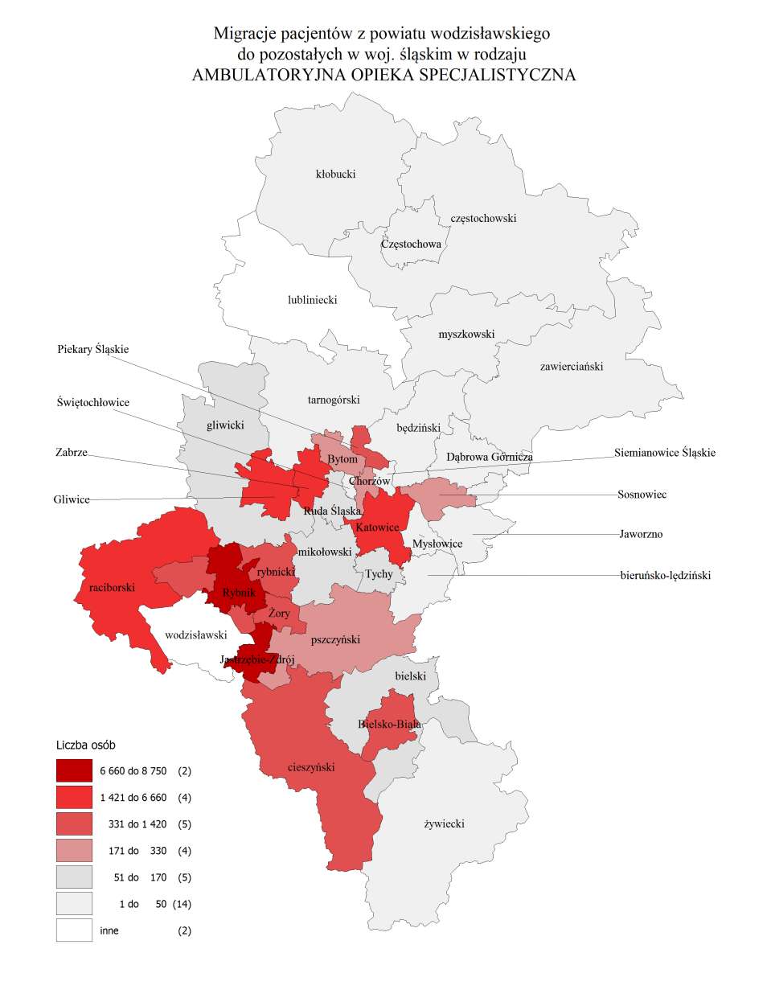
Pacjenci – miejsca leczenia cz. 4

Slide 12
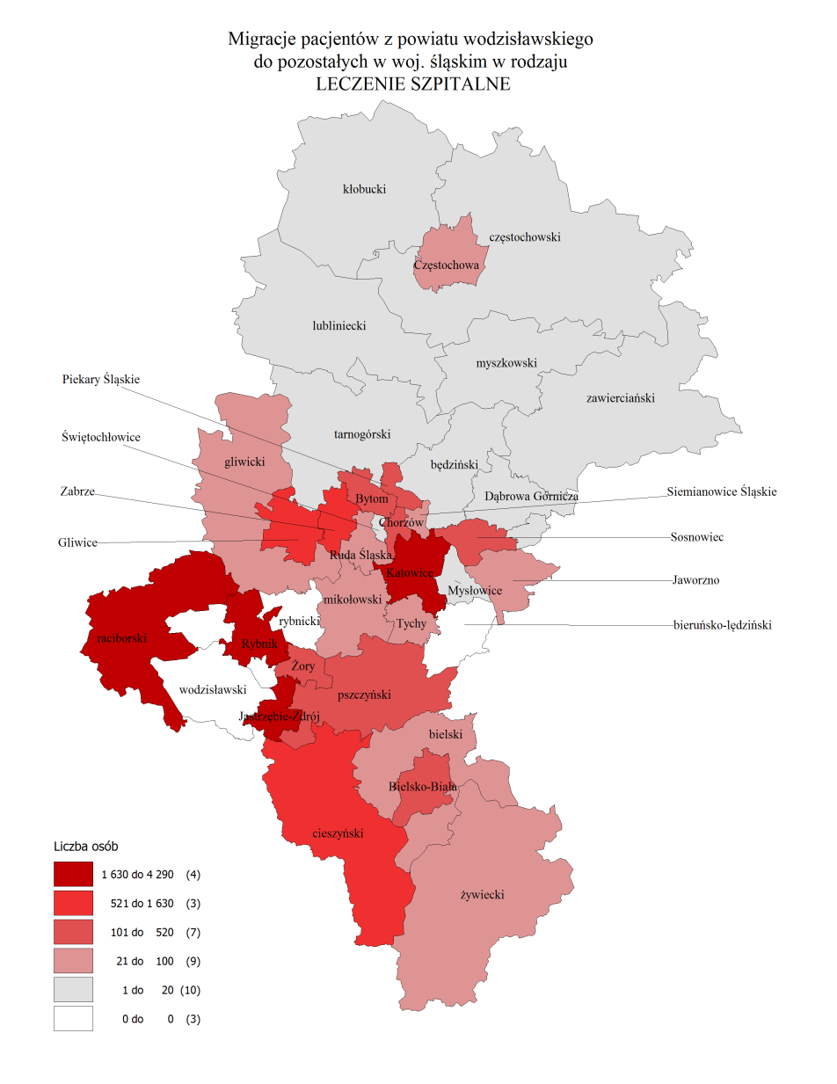
Pacjenci – miejsca leczenia cz. 5

Slide 13
Pacjenci – miejsca leczenia cz. 6
Najczęściej udzielane świadczenia poza powiatem wodzisławskim ze względu na kwotę
Kod produktu kontraktowego | Nazwa produktu kontraktowego | Świadczenia udzielane w powiecie wodzisławskim |  | Świadczenia udzielane poza powiatem wodzisławskim
 |  | Wartość świadczeń | Udział procentowy wartości świadczeń | Wartość świadczeń | Udział procentowy wartości świadczeń
03.4100.130.02 | KARDIOLOGIA - HOSPITALIZACJA E10, E11,E12,E13,E14 |  |  | 5 721 716 zł | 100,00%
03.4100.030.02 | KARDIOLOGIA - HOSPITALIZACJA |  |  | 5 564 412 zł | 100,00%
03.4580.030.02 | ORTOPEDIA I TRAUMAT NARZ RUCHU - HOSPITALIZACJA | 3 635 004 zł | 51,30% | 3 450 108 zł | 48,70%
04.4700.021.02 | ŚWIADCZENIA PSYCHIATRYCZNE DLA DOROSŁYCH |  |  | 2 772 137 zł | 100,00%
03.0000.113.02 | CHEMIOTERAPIA - HOSPITALIZACJA Z ZAKRESEM SKOJARZONYM | 251 732 zł | 9,79% | 2 320 597 zł | 90,21%
03.0000.903.02 | TELERADIOTERAPIA - PAKIET ONKOLOGICZNY |  |  | 2 259 140 zł | 100,00%
03.4560.030.02 | KARDIOCHIRURGIA - HOSPITALIZACJA |  |  | 1 858 527 zł | 100,00%
03.4500.030.02 | CHIRURGIA OGÓLNA - HOSPITALIZACJA | 5 870 129 zł | 76,58% | 1 795 247 zł | 23,42%
03.4640.030.02 | UROLOGIA - HOSPITALIZACJA |  |  | 1 747 373 zł | 100,00%
03.4260.040.02 | ANESTEZJOLOGIA I INTENSYWNA TERAPIA - HOSPITALIZACJA | 3 346 459 zł | 67,75% | 1 593 161 zł | 32,25%

Slide 14
Pacjenci – miejsca leczenia cz. 7
Najczęściej udzielane świadczenia poza powiatem wodzisławskim ze względu na liczbę świadczeń
Kod produktu kontraktowego | Nazwa produktu kontraktowego | Świadczenia udzielane w powiecie wodzisławskim |  | Świadczenia udzielane poza powiatem wodzisławskim
 |  | Liczba świadczeń | Udział procentowy liczby świadczeń | Liczba świadczeń | Udział procentowy liczby świadczeń
01.0010.094.01 | ŚWIADCZENIA LEKARZA POZ | 564 052 | 93,81% | 37 229 | 6,19%
04.1700.001.02 | ŚWIADCZENIA PSYCHIATRYCZNE AMBULATORYJNE DLA DOROSŁYCH | 6 805 | 46,64% | 7 787 | 53,36%
02.1600.001.02 | ŚWIADCZENIA W ZAKRESIE OKULISTYKI | 12 250 | 64,19% | 6 834 | 35,81%
07.0000.218.02 | ŚWIADCZENIA OGÓLNOSTOMATOLOGICZNE | 53 101 | 88,76% | 6 724 | 11,24%
02.1580.001.02 | ŚWIADCZENIA W ZAKRESIE ORTOPEDII I TRAUMATOLOGII NARZĄDU RUCHU | 28 860 | 82,33% | 6 194 | 17,67%
02.1450.001.02 | ŚWIADCZENIA W ZAKRESIE POŁOŻNICTWA I GINEKOLOGII | 38 164 | 88,27% | 5 072 | 11,73%
02.1240.001.02 | ŚWIADCZENIA W ZAKRESIE ONKOLOGII | 2 770 | 37,94% | 4 531 | 62,06%
05.1310.208.02 | FIZJOTERAPIA AMBULATORYJNA | 35 737 | 89,00% | 4 417 | 11,00%
02.1010.001.02 | ŚWIADCZENIA W ZAKRESIE ALERGOLOGII |  |  | 3 810 | 100,00%
02.1610.001.02 | ŚWIADCZENIA W ZAKRESIE OTOLARYNGOLOGII | 11 954 | 77,54% | 3 462 | 22,46%

Slide 15
Plan w roku 2015 dla trzech powiatów woj. śląskiego
Ogólna kwota planu na rok 2015
oraz w przeliczeniu na 10 tys. mieszkańców powiatu
zawiera wybrane zakresy świadczeń w zestawieniu dla trzech powiatów:
wodzisławskiego, bielskiego, żywieckiego
Nazwa zakresu (wraz z zakresami skojarzonymi) | Powiat wodzisławski |  | Powiat bielski |  | Powiat żywiecki
 | Kwota planu 2015 | Kwota planu 2015 na 10 000 mieszkańców | Kwota planu 2015 | Kwota planu 2015 na 10 000 mieszkańców | Kwota planu 2015 | Kwota planu 2015 na 0 000 mieszkańców
ŚWIADCZENIA W ZAKRESIE POŁOŻNICTWA I GINEKOLOGII | 2 614 479,80 zł | 165 586,59 zł | 1 785 443,40 zł | 110 391,77 zł | 1 525 498,20 zł | 99 634,13 zł
ŚWIADCZENIA W ZAKRESIE CHIRURGII OGÓLNEJ | 1 844 052,00 zł | 116 791,98 zł | 1 252 070,10 zł | 77 413,96 zł | 2 054 720,40 zł | 134 198,97 zł
ŚWIADCZENIA W ZAKRESIE OKULISTYKI | 871 668,20 zł | 55 206,61 zł | 1 148 098,00 zł | 70 985,49 zł | 1 113 270,00 zł | 72 710,47 zł
ŚWIADCZENIA W ZAKRESIE OTOLARYNGOLOGII | 807 921,40 zł | 51 169,24 zł | 786 972,70 zł | 48 657,56 zł | 872 854,00 zł | 57 008,30 zł
ŚWIADCZENIA W ZAKRESIE ORTOPEDII I TRAUMATOLOGII NARZĄDU RUCHU | 2 002 393,20 zł | 126 820,43 zł | 635 916,20 zł | 39 317,92 zł | 1 465 364,60 zł | 95 706,66 zł
ŚWIADCZENIA W ZAKRESIE NEUROLOGII | 657 398,50 zł | 41 635,96 zł | 631 427,90 zł | 39 040,41 zł | 1 221 454,20 zł | 79 776,25 zł
ŚWIADCZENIA W ZAKRESIE KARDIOLOGII | 231 987,20 zł | 14 692,78 zł | 592 737,60 zł | 36 648,24 zł | 649 474,00 zł | 42 418,78 zł

Slide 16
Recepty cz. 1
Apteki:
w 2015 roku dane o realizacji recept refundowanych sprawozdawało 60 aptek znajdujących się w powiecie wodzisławskim
Realizacje recept
pacjenci zamieszkujący powiat wodzisławski, zrealizowali w tym powiecie w 2015 roku ponad 534 tys. recept o łącznej wartości refundacji 25,61 mln zł
w pozostałych powiatach województwa śląskiego pacjenci zamieszkujący powiat wodzisławski zrealizowali w 941 aptekach ponad 66 tys. recept na leki refundowane o wartości refundacji 4,71 mln zł

Slide 17
Recepty cz. 2
Tabela poniżej przedstawia podział wykupywanych leków w aptekach wg pierwszego znaku klasyfikacji ATC
ATC | Opis ATC | Liczba opakowań leku | Kwota refundacji
A | Przewód pokarmowy i metabolizm | 261 263 | 5 277 443 zł
C | Układ sercowo-naczyniowy | 710 450 | 5 093 387 zł
N | Ośrodkowy układ nerwowy | 134 766 | 3 903 502 zł
R | Układ oddechowy | 82 813 | 3 220 619 zł
V | Różne | 90 879 | 2 522 017 zł
L | Leki przeciwnowotworowe i immunomodulujące | 11 526 | 2 512 392 zł
B | Krew i układ krwiotwórczy | 35 303 | 2 134 932 zł
J | Leki stosowane w zakażeniach | 134 496 | 1 610 813 zł
G | Układ moczowo-płciowy i hormony płciowe | 56 817 | 1 362 432 zł
M | Układ mięśniowo-szkieletowy | 97 385 | 836 957 zł
BRAK | Leki recepturowe, import docelowy | 12 243 | 740 821 zł
S | Narządy wzroku i słuchu | 24 256 | 571 325 zł
H | Leki hormonalne do stosowania wewnętrznego (bez hormonów płciowych) | 35 862 | 462 862 zł
D | Dermatologia | 5 591 | 59 514 zł
P | Środki przeciwpasożytnicze | 3 422 | 26 561 zł

Slide 18
Recepty cz. 3
Wykres podziału wykupywanych leków w aptekach
wg pierwszego znaku klasyfikacji ATC

Slide 19
Produkty kontraktowe
Powiat wodzisławski znajduje się na pierwszym miejscu
w województwie pod względem wysokości kontraktu
z zakresu ŚWIADCZENIA OPIEKUŃCZO-LECZNICZE PSYCHIATRYCZNE DLA DOROSŁYCH.
Tabela poniżej zawiera wykaz 6 pierwszych rozpoznań głównych z ww. zakresu (posortowano wg sumy wartości świadczeń mieszkańców z i spoza powiatu wodzisławskiego)
Rozpoznanie główne | Nazwa rozpoznania głównego | Świadczenia udzielone mieszkańcom powiatu wodzisławskiego |  | Świadczenia udzielane mieszkańcom spoza powiatu wodzisławskiego
 |  | Liczba pacjentów | Wartość świadczeń | Liczba pacjentów | Wartość świadczeń
F71.1 | Upośledzenie umysłowe umiarkowane (znaczne zmiany zachowania powodujące konieczność opieki lub leczenia) | 42 | 1 308 240 zł | 2 | 63 378 zł
F73.1 | Upośledzenie umysłowe głębokie (znaczne zmiany zachowania powodujące konieczność opieki lub leczenia) | 29 | 928 692 zł | 1 | 32 850 zł
F72.1 | Upośledzenie umysłowe znaczne (znaczne zmiany zachowania powodujące konieczność opieki lub leczenia) | 24 | 763 749 zł
F20.0 | Schizofrenia paranoidalna | 15 | 484 839 zł | 6 | 167 337 zł
F03 | Otępienie bliżej nieokreślone | 16 | 456 660 zł | 8 | 161 019 zł
F70.1 | Upośledzenie umysłowe lekkie (znaczne zmiany zachowania powodujące konieczność opieki lub leczenia) | 20 | 611 262 zł

Slide 20
AOS – rozpoznania cz. 1 Wartość świadczeń
Rozpoznania główne występujące w rodzaju:
Ambulatoryjna Opieka Specjalistyczna
Top 10 ze względu na wartość świadczeń
Rozpoznanie główne | Nazwa rozpoznania głównego | Udział procentowy wartości świadczeń udzielonych dla pacjentów z powiatu wodzisławskiego | Udział procentowy wartości świadczeń udzielonych dla pacjentów spoza powiatu wodzisławskiego | Wartość świadczeń
Z01.4 | Badanie ginekologiczne (ogólne) (rutynowe) | 87,11% | 12,89% | 237 652 zł
N64 | Inne zaburzenia sutka | 56,80% | 43,20% | 231 802 zł
Q65 | Wrodzone zniekształcenie stawu biodrowego | 37,00% | 63,00% | 228 541 zł
O26 | Opieka położnicza z powodu stanów związanych głównie z ciążą | 84,56% | 15,44% | 227 300 zł
M17 | Choroba zwyrodnieniowa stawów kolanowych [Gonartroza] | 80,12% | 19,88% | 205 618 zł
E11 | Cukrzyca insulinoniezależna | 78,86% | 21,14% | 202 532 zł
K21.0 | Zarzucanie (refluks) żołądkowo-przełykowe z zapaleniem przełyku | 65,73% | 34,27% | 197 429 zł
N40 | Rozrost gruczołu krokowego | 88,63% | 11,37% | 196 294 zł
A69.2 | Choroba z Lyme | 50,20% | 49,80% | 182 972 zł
R91 | Nieprawidłowe wyniki badań obrazowych płuc | 67,54% | 32,46% | 170 584 zł
M70 | Choroby tkanek miękkich związane z ich używaniem, przeciążeniem i uciskiem | 79,82% | 20,18% | 159 410 zł

Slide 21
AOS – rozpoznania cz. 2 Liczba pacjentów
Rozpoznania główne występujące w rodzaju:
Ambulatoryjna Opieka Specjalistyczna
Top 10 ze względu na liczbę pacjentów
Rozpoznanie główne | Nazwa rozpoznania głównego | Udział procentowy liczby pacjentów z powiatu wodzisławskiego | Udział procentowy liczby pacjentów spoza powiatu wodzisławskiego | Liczba pacjentów
Z01.4 | Badanie ginekologiczne (ogólne) (rutynowe) | 86,96% | 13,04% | 3 567
Q65 | Wrodzone zniekształcenie stawu biodrowego | 39,95% | 60,05% | 2 528
M70 | Choroby tkanek miękkich związane z ich używaniem, przeciążeniem i uciskiem | 80,24% | 19,76% | 2 201
N40 | Rozrost gruczołu krokowego | 87,55% | 12,45% | 2 072
M17 | Choroba zwyrodnieniowa stawów kolanowych [Gonartroza] | 79,42% | 20,58% | 1 973
Z30.4 | Kontrola poprzednio zalecanych metod antykoncepcji | 88,36% | 11,64% | 1 881
Z01 | Inne badania specjalne osób bez dolegliwości i rozpoznania choroby | 81,95% | 18,05% | 1 717
I83.9 | Żylaki kończyn dolnych bez owrzodzenia i zapalenia | 63,09% | 36,91% | 1 642
Z12 | Specjalne badanie przesiewowe w kierunku nowotworów | 70,46% | 29,54% | 1 574
T16 | Ciało obce w uchu | 85,90% | 14,10% | 1 340
S93 | Zwichnięcie, skręcenie i naderwanie stawów i więzadeł stawu skokowego i poziomu stopy | 82,88% | 17,12% | 1 250

Slide 22
LECZENIE SZPITALNE – rozpoznania cz. 1 Wartość świadczeń
Rozpoznania główne występujące w rodzaju:
Leczenie Szpitalne
Top 10 ze względu na wartość świadczeń
Rozpoznanie główne | Nazwa rozpoznania głównego | Udział procentowy wartości świadczeń udzielonych dla pacjentów z powiatu wodzisławskiego | Udział procentowy wartości świadczeń udzielonych dla pacjentów spoza powiatu wodzisławskiego | Wartość świadczeń
J96.0 | Ostra niewydolność oddechowa | 63,49% | 36,51% | 2 853 973 zł
O80.0 | Poród samoistny w ułożeniu podłużnym potylicowym | 59,16% | 40,84% | 2 126 281 zł
J12.9 | Nieokreślone wirusowe zapalenie płuc | 59,25% | 40,75% | 1 753 902 zł
K52.9 | Niezakaźne zapalenie żołądkowo-jelitowe i jelita grubego, nie określone | 59,40% | 40,60% | 1 713 548 zł
I50.9 | Niewydolność serca, nie określona | 81,09% | 18,91% | 1 648 878 zł
P02.5 | Stan płodu i noworodka spowodowany innymi stanami z uciśnięciem pępowiny | 54,78% | 45,22% | 1 172 496 zł
I63.9 | Zawał mózgu, nie określony | 89,69% | 10,31% | 1 041 162 zł
A15.0 | Gruźlica płuc, potwierdzona mikroskopowym badaniem plwociny, z posiewem lub bez posiewu | 37,94% | 62,06% | 979 264 zł
Z51.1 | Cykle chemioterapii nowotworów | 34,79% | 65,21% | 908 901 zł
K40.9 | Jednostronna lub nieokreślona przepuklina pachwinowa bez niedrożności lub zgorzeli | 58,94% | 41,06% | 882 965 zł
K52.8 | Inne określone niezakaźne zapalenie żołądkowo-jelitowe i jelita grubego | 63,27% | 36,73% | 863 616 zł

Slide 23
LECZENIE SZPITALNE – rozpoznania cz. 2 Liczba pacjentów
Rozpoznania główne występujące w rodzaju:
Leczenie Szpitalne
Top 10 ze względu na liczbę pacjentów
Rozpoznanie główne | Nazwa rozpoznania głównego | Udział procentowy liczby pacjentów z powiatu wodzisławskiego | Udział procentowy liczby pacjentów spoza powiatu wodzisławskiego | Liczba pacjentów
O80.0 | Poród samoistny w ułożeniu podłużnym potylicowym | 59,20% | 40,80% | 1 152
K52.9 | Niezakaźne zapalenie żołądkowo-jelitowe i jelita grubego, nie określone | 60,62% | 39,38% | 838
S01.0 | Otwarta rana powłok głowy | 79,64% | 20,36% | 786
J20.9 | Nieokreślone ostre zapalenie oskrzeli | 62,62% | 37,38% | 757
I10 | Samoistne (pierwotne) nadciśnienie | 79,10% | 20,90% | 708
S61.0 | Otwarta rana palca (palców) bez uszkodzenia paznokcia | 78,09% | 21,91% | 671
I50.9 | Niewydolność serca, nie określona | 81,79% | 18,21% | 659
S93.4 | Skręcenie i naderwanie stawu skokowego | 74,03% | 25,97% | 643
J12.9 | Nieokreślone wirusowe zapalenie płuc | 60,61% | 39,39% | 622
S00.0 | Powierzchowny uraz powłok głowy | 80,98% | 19,02% | 594
J20.8 | Ostre zapalenie oskrzeli wywołane innym określonym drobnoustrojem | 67,28% | 32,72% | 541

Slide 24
Informacje dodatkowe
21 pacjentów z powiatu wodzisławskiego urodziło się w roku 1916 lub wcześniej
Najwięcej świadczeń udzielono w ramach podstawowej opieki zdrowotnej

Slide 25
Informacje dodatkowe
Najwyższy koszt leczenia jednego pacjenta, mieszkańca powiatu wodzisławskiego w 2015 roku na terenie powiatu wodzisławskiego wyniósł: 199 tys. złotych
Najwyższy koszt leczenia jednego pacjenta, mieszkańca powiatu wodzisławskiego w 2015 roku poza terenem powiatu wodzisławskiego wyniósł 596 tys. złotych
Dane dotyczą wyłącznie świadczeń sprawozdanych w 2015 roku przez placówki posiadające umowę ze Śląskim Oddziałem Wojewódzkim NFZ.

Slide 26
Projekt ustawy o świadczeniach opieki zdrowotnej
Art. 95l. 1. Tworzy się system podstawowego szpitalnego zabezpieczenia świadczeń opieki zdrowotnej, zwany dalej „systemem zabezpieczenia”, którego celem jest zabezpieczenie świadczeniobiorcom dostępu do świadczeń opieki zdrowotnej, w szczególności w zakresie leczenia szpitalnego i ambulatoryjnej opieki specjalistycznej realizowanej w poradniach przyszpitalnych, oraz zapewnienie ciągłości i kompleksowości udzielanych świadczeń opieki zdrowotnej.
PROJEKT
Świadczenia zdrowotne w powiecie wodzisławskim w 2015 roku

Slide 27
Projekt ustawy o świadczeniach opieki zdrowotnej
2. W ramach systemu zabezpieczenia wyróżnia się następujące poziomy:
1) szpitale I stopnia;
2) szpitale II stopnia;
3) szpitale III stopnia;
4) szpitale onkologiczne i pulmonologiczne;
5) szpitale pediatryczne;
6) szpitale ogólnopolskie.
PROJEKT
Świadczenia zdrowotne w powiecie wodzisławskim w 2015 roku

Slide 28
Projekt ustawy o świadczeniach opieki zdrowotnej
Art. 95m. 1. Minister właściwy do spraw zdrowia określi w drodze rozporządzenia:
1) profile charakteryzujące poszczególne poziomy systemu zabezpieczenia;
2) szczegółowe kryteria kwalifikacji świadczeniodawców do poszczególnych poziomów systemu zabezpieczenia;
3) dodatkowe profile, w ramach których, świadczeniodawcy zakwalifikowani do poszczególnych poziomów systemu zabezpieczenia mogą udzielać świadczeń opieki zdrowotnej w ramach danego poziomu systemu zabezpieczenia;
4) kryteria, po spełnieniu których świadczeniodawcy mogą udzielać świadczeń w ramach profili, o których mowa w pkt 3
– uwzględniając potrzebę zabezpieczenia odpowiedniego dostępu do świadczeń opieki zdrowotnej, w szczególności zapewnienia ciągłości i kompleksowości udzielanych świadczeń opieki zdrowotnej.
PROJEKT
Świadczenia zdrowotne w powiecie wodzisławskim w 2015 roku

Slide 29
Projekt ustawy o świadczeniach opieki zdrowotnej
Art. 95n. 1. Świadczeniodawcę kwalifikuje się do systemu zabezpieczenia na okres 4 lat, w zakresie dotyczącym zakładu leczniczego w rozumieniu przepisów o działalności leczniczej, prowadzonego na terenie danego województwa.
2. Kwalifikacja, o której mowa w ust. 1, obejmuje włączenie danego świadczeniodawcy do jednego z poziomów systemu zabezpieczenia oraz wskazanie profili, o których mowa w art. 95l ust. 2-4, w ramach których będą udzielane świadczenia opieki zdrowotnej w systemie zabezpieczenia.
PROJEKT
Świadczenia zdrowotne w powiecie wodzisławskim w 2015 roku

Slide 30
Projekt ustawy o świadczeniach opieki zdrowotnej
Art. 95n 5. W przypadku, gdy wymaga tego konieczność zabezpieczenia na terenie danego województwa właściwego dostępu do świadczeń opieki zdrowotnej, świadczeniodawca, który nie spełnia warunków, o których mowa w ust. 3, może zostać zakwalifikowany do systemu zabezpieczenia na terenie danego województwa przez dyrektora oddziału wojewódzkiego Funduszu, po uzyskaniu pozytywnej opinii ministra właściwego do spraw zdrowia
PROJEKT
Świadczenia zdrowotne w powiecie wodzisławskim w 2015 roku

Slide 31
Projekt rozporządzenia Ministra Zdrowia
§ 2. Poziomy podstawowego szpitalnego zabezpieczenia świadczeń opieki zdrowotnej, zwane dalej „poziomami zabezpieczenia”, o których mowa w art. 95l ust. 2 ustawy, określa się w oparciu o świadczenia opieki zdrowotnej realizowane w ramach poszczególnych profili. Poziomy zabezpieczenia są określane przez świadczenia opieki zdrowotnej realizowane w ramach następujących profili:
PROJEKT

Slide 32
Projekt rozporządzenia Ministra Zdrowia
1) poziom szpitali I stopnia – profile:
a) chirurgia ogólna, wraz ze świadczeniami opieki zdrowotnej wykonywanymi w ramach innych profili zabiegowych możliwymi do realizacji i rozliczenia w ramach tego profilu,
b) choroby wewnętrzne, wraz ze świadczeniami opieki zdrowotnej wykonywanymi w ramach innych profili zachowawczych możliwymi do realizacji i rozliczenia w ramach tego profilu,
c) położnictwo i ginekologia (wszystkie poziomy referencyjne),
d) neonatologia (wszystkie poziomy referencyjne),
e) pediatria;
PROJEKT

Slide 33
Projekt rozporządzenia Ministra Zdrowia
2) poziom szpitali II stopnia – profile:
a) chirurgia dziecięca,
b) kardiologia,
c) neurologia,
d) okulistyka,
e) ortopedia i traumatologia narządu ruchu,
f) otorynolaryngologia,
g) urologia;
PROJEKT
Świadczenia zdrowotne w powiecie wodzisławskim w 2015 roku

Slide 34
Projekt rozporządzenia Ministra Zdrowia
3) poziom szpitali III stopnia – profile:
a) chirurgia klatki piersiowej,
b) chirurgia klatki piersiowej dla dzieci,
c) chirurgia naczyniowa,
d) choroby płuc,
e) choroby płuc dla dzieci,
f) choroby zakaźne,
g) choroby zakaźne dla dzieci,
h) kardiochirurgia,
i) kardiochirurgia dla dzieci,
j) kardiologia dla dzieci,
k) neurochirurgia,
l) neurochirurgia dla dzieci,
m) neurologia dla dzieci,
n) okulistyka dla dzieci,
o) ortopedia i traumatologia narządu ruchu dla dzieci,
p) otorynolaryngologia dla dzieci,
q) toksykologia kliniczna,
r) toksykologia kliniczna dla dzieci,
s) transplantologia kliniczna,
t) transplantologia kliniczna dla dzieci,
u) urologia dla dzieci;
PROJEKT
Świadczenia zdrowotne w powiecie wodzisławskim w 2015 roku

Slide 35
Projekt rozporządzenia Ministra Zdrowia
4) poziom szpitali onkologicznych i pulmonologicznych:
a) szpitale onkologiczne – profile:
- brachyterapia,
- ginekologia onkologiczna,
- chemioterapia hospitalizacja,
- chirurgia onkologiczna,
- chirurgia onkologiczna dla dzieci,
- hematologia,
- onkologia i hematologia dziecięca,
- onkologia kliniczna,
- radioterapia,
- terapia izotopowa,
b) szpitale pulmonologiczne – profile:
- choroby płuc,
- chirurgia klatki piersiowej;
PROJEKT
Świadczenia zdrowotne w powiecie wodzisławskim w 2015 roku

Slide 36
Projekt rozporządzenia Ministra Zdrowia
5) poziom szpitali pediatrycznych – profile: wszystkie profile dla dzieci w zakresie leczenia szpitalnego;
6) poziom szpitali ogólnopolskich – profile: wszystkie profile realizowane na podstawie umowy w zakresie leczenia szpitalnego z Narodowym Funduszem Zdrowia przez podmioty, o których mowa w art. 95n ust. 3 pkt 2 lit. a ustawy.
PROJEKT
Świadczenia zdrowotne w powiecie wodzisławskim w 2015 roku

Slide 37
Projekt rozporządzenia Ministra Zdrowia
§ 3. Ustala się następujące kryteria kwalifikacji świadczeniodawców do poszczególnych poziomów zabezpieczenia:
1) do poziomu szpitali I stopnia kwalifikuje się świadczeniodawców, spełniających łącznie następujące kryteria:
a) udzielają świadczeń w ramach co najmniej 2 profili określonych w § 2 pkt 1,
b) udział liczby hospitalizacji zakończonych najpóźniej w następnym dniu od dnia przyjęcia, w ramach profili określonych w § 2 pkt 1, jest mniejszy niż 50% liczby hospitalizacji realizowanych w ramach tych profili, w okresie ostatniego roku kalendarzowego
– pod warunkiem niezakwalifikowania do poziomu wymienionego w pkt 2–5 oraz poziomu ogólnopolskiego;
PROJEKT
Świadczenia zdrowotne w powiecie wodzisławskim w 2015 roku

Slide 38
Projekt rozporządzenia Ministra Zdrowia
2) do poziomu szpitali II stopnia kwalifikuje się świadczeniodawców udzielających świadczeń w ramach profili anestezjologia i intensywna terapia lub anestezjologia i intensywna terapia dla dzieci (jeden z poziomów referencyjnych) oraz łącznie w ramach co najmniej 6 profili określonych w § 2 pkt 1 i 2, w tym co najmniej 3 profili określonych w § 2 pkt 2, pod warunkiem niezakwalifikowania do poziomu wymienionego w ust. 3–5 oraz poziomu ogólnopolskiego;
PROJEKT
Świadczenia zdrowotne w powiecie wodzisławskim w 2015 roku

Slide 39
Projekt rozporządzenia Ministra Zdrowia
3) do poziomu szpitali III stopnia kwalifikuje się świadczeniodawców udzielających świadczeń w ramach profili anestezjologia i intensywna terapia lub anestezjologia i intensywna terapia dla dzieci (jeden z poziomów referencyjnych) oraz w ramach co najmniej ośmiu profili określonych w § 2 pkt 1–3, w tym co najmniej trzech profili określonych w § 2 pkt 3, pod warunkiem niezakwalifikowania do poziomu wymienionego w ust. 4 i 5 oraz poziomu ogólnopolskiego;
PROJEKT
Świadczenia zdrowotne w powiecie wodzisławskim w 2015 roku

Slide 40
Projekt rozporządzenia Ministra Zdrowia
4) do poziomu szpitali onkologicznych i pulmonologicznych:
a) do poziomu szpitali onkologicznych kwalifikuje się świadczeniodawców udzielających świadczeń w ramach co najmniej trzech profili określonych w § 2 pkt 4 lit. a, w przypadku których powyżej 50% przypada na świadczenia należące do tych profili w okresie ostatniego zamkniętego roku, pod warunkiem niezakwalifikowania do poziomu wymienionego w ust. 5 oraz poziomu ogólnopolskiego,
b) do poziomu szpitali pulmonologicznych, kwalifikuje się świadczeniodawców udzielających świadczeń w ramach dwóch profili określonych w § 2 pkt 4 lit b – dla dorosłych lub dla dzieci, w przypadku których co najmniej 50% przypada na świadczenia należących do tych profili w ciągu ostatniego zamkniętego roku, pod warunkiem niezakwalifikowania do poziomu wymienionego w ust. 5 oraz poziomu ogólnopolskiego;
PROJEKT
Świadczenia zdrowotne w powiecie wodzisławskim w 2015 roku

Slide 41
Projekt rozporządzenia Ministra Zdrowia
5) do poziomu szpitali pediatrycznych kwalifikuje się świadczeniodawców udzielających świadczeń w ramach profilu anestezjologia i intensywna terapia dla dzieci (jeden z poziomów referencyjnych) oraz w ramach co najmniej 3 profili dla dzieci, w przypadku których powyżej 75% przypada na świadczenia należące do tych profili w okresie ostatniego zamkniętego roku, pod warunkiem niezakwalifikowania do poziomu ogólnopolskiego;
6) do poziomu szpitali ogólnopolskich kwalifikuje się świadczeniodawców, o których mowa w art. 95n ust. 3 pkt 2 lit. a ustawy, udzielających świadczeń opieki zdrowotnej w ramach profili, o których mowa w §2 ust. 1 pkt 6.
PROJEKT
Świadczenia zdrowotne w powiecie wodzisławskim w 2015 roku

Slide 42
Dziękuję za uwagę

